Slide 1
Рыбинский детский сад, филиал МБДОУ «Детский сад 189» «Удивительный мир сенсорики»
Воспитатель
Почечуева И. В.

Slide 2
Значение сенсорного воспитания состоит в том, что оно:
- является основой для интеллектуального развития;
развивает наблюдательность и мелкую моторику;
- позитивно влияет на эстетическое чувство;
- является основой для развития воображения;
- развивает внимание;
-дает ребенку возможность овладеть новыми способами предметно-познавательной деятельности;
обеспечивает усвоение сенсорных эталонов;
- влияет на расширение словарного запаса ребенка;
- влияет на развитие зрительной, слуховой, моторной, образной и др. видов памяти.

Slide 3
Цель: развивать тактильную чувствительность и мелкую моторику, координацию движений, а следовательно и речь. Повышение профессионального мастерства педагогов в процессе активного педагогического общения по освоению игровой технологии с использованием сенсорного пакета.
Задачи:
-расширить знания педагогов о значении использования нетрадиционного материала для развития детей;
- познакомить педагогов с игровой технологией с использованием сенсорного пакета;
- познакомить со способом раскрытия сенсорных и творческих способностей;
- показать возможность овладения новыми способами предметно-познавательной деятельности.

Slide 4
Что нам понадобится?
Материалы и инструменты: лист для ламинирования, гель для волос, жидкое мыло, гуашь, сухие блестки, влажные салфетки, пуговицы, картинки плоскостные, ватные палочки, утюг для герметизации пакета.

Slide 5
Приступаем к работе!
Нужно взять лист для ламинирования ,склеить утюгом две стороны , так как одна уже склеена , В готовый гель необходимо добавить красителей , бусин , пуговиц, картинок плоскостных ( все что вам понадобится). А затем добавим разноцветные блестки. И хорошо перемешиваем.
Выкладываем нашу необыкновенную смесь в пакет. Из пакета необходимо постараться выпустить весь воздух и заклеиваем пакет утюгом.
Наш сенсорный пакет готов. Но его необходимо подготовить для дальнейшей нашей работы. А именно - распределить гель равномерно во всей площади пакета.

Slide 6
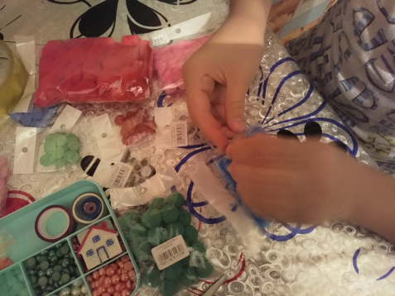
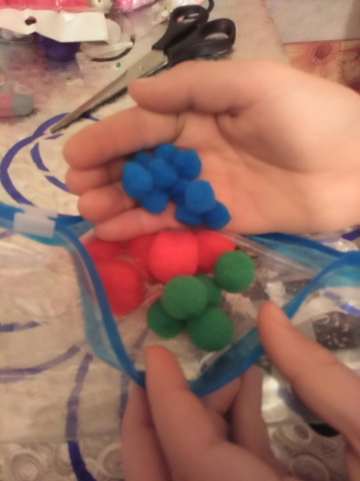
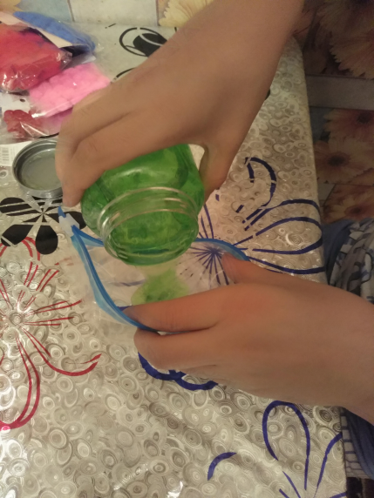
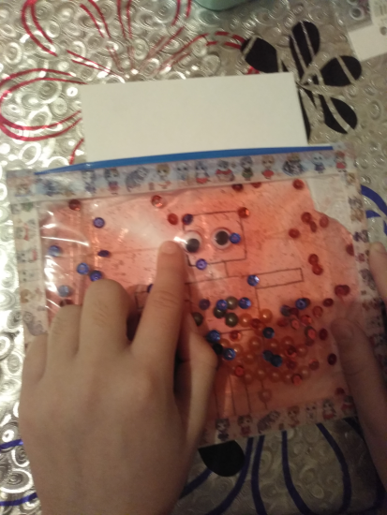
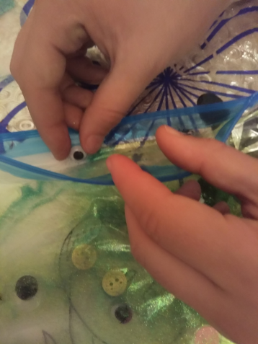
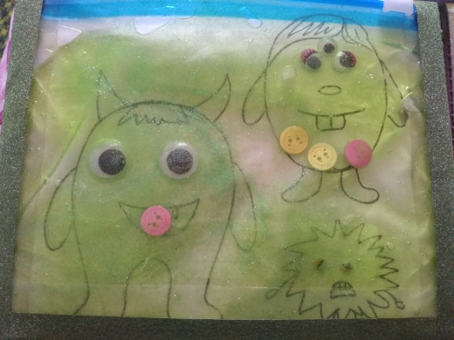
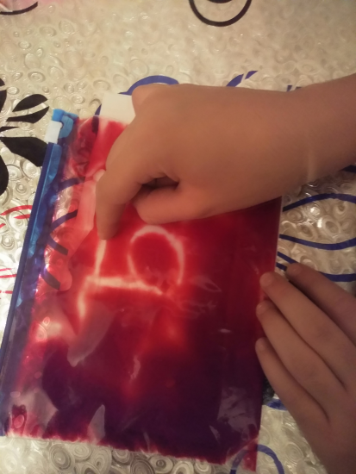

Slide 7
КАК ИГРАТЬ С СЕНСОРНЫМ ПАКЕТОМ:
Можно сделать целый ряд пакетиков с разными наполнителями и разными цветами.
Спросите ребенка что находится в пакете, какого цвета и какими свойствами оно обладает. Предложите пересчитать предметы внутри пакетика.
Распечатайте лабиринт и подложите под пакетик. Закрепите конструкцию скотчем. И предложите ребенку пальцем пройти лабиринт.
Подложите под пакет распечатанные геометрические формы , цифры, и предложите ребенку обводить их. Так будет гораздо интереснее!

Slide 8
Я приглашаю вас в «Путешествие с Машей в страну математики»
1 игра .
Наша Маша забыла геометрические формы я предлагаю ей помочь их вспомнить (под сенсорный пакет кладем картинку на которой изображены геометрические формы , ребенок ищет геометрическую форму и называет ее, и ее цвет)

Slide 9
2 игра. Маша приготовила угощение. Необходимо подложить под сенсорный пакет лист с заданием. Нам необходимо сосчитать количество заданных предметов и найти на сенсорном пакете нужное число предметов. (Это задание вы можете выполнять пальцем, а можете использовать подручное средство, например ватные палочки).

Slide 10
3 игра
Маша зашла в чащу и заблудилась. Я предлагаю Вам помочь Маше найти верный путь. Для этого Вам необходимо пройти лабиринт. (Сложность лабиринта подбирается в зависимости от возраста детей). Предлагаю взять следующую подложку, на которой изображен лабиринт, и поместить ее под наше игровое поле. Находим в центре лабиринта Машу. А теперь попробуйте найти выход из лабиринта. (Это упражнение необходимо для развития графомоторного навыка и подготовки руки к письму).

Slide 11
Не только для детей:
взрослые могут использовать такую поделку в качестве своеобразной игрушки-антистресса. Приятное на ощупь вещество и простые узоры помогают снять напряжение.

Slide 12
Спасибо за внимание!

